Slide 1

Proceso Data Scientist Junior
Vivian Daniela Garavito López

Slide 2


Contenido
Caso de negocio.
Fases del proyecto.
Insights.
Modelo.
Reto.
Próximos pasos.
Anexos.

Slide 3

Reducción de perdidas por fraude en las reclamaciones de siniestro
Soluciones financieras, pero justas

Slide 4

Caso de negocio
El equipo de riesgo de R5 busca encontrar estrategias para reducir las pérdidas por fraude en las reclamaciones de siniestro ¿Qué recomendaciones podrías dar al equipo para lograr esta reducción?

Slide 5

Fases del proyecto
Recopilación
de información, creación de bases de datos y carga de información.
Descripción y exploración de los datos para su debida transformación.
Propuesta del modelo para predecir el fraude en siniestros.

Slide 6

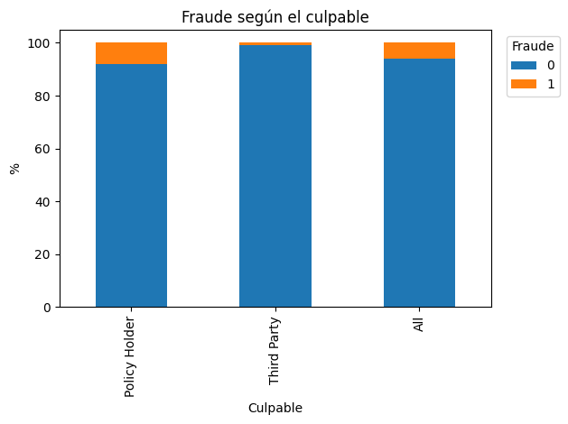
Insights #1
Cuando el culpable del accidente es el dueño de la póliza hay mayor incidencia en el fraude.
Un factor clave en el fraude es si el culpable fue el dueño del seguro u otro involucrado. Esto implica que las reclamaciones en las que el culpable es el dueño de la póliza podrían tener un mayor riesgo de fraude. Recomendación: Establecer procedimientos de verificación y validación más rigurosos para las reclamaciones en las que el culpable es el dueño de la póliza. Esto puede incluir la verificación de documentos y pruebas adicionales, así como la colaboración con las autoridades competentes en caso de sospecha de fraude.

Slide 7

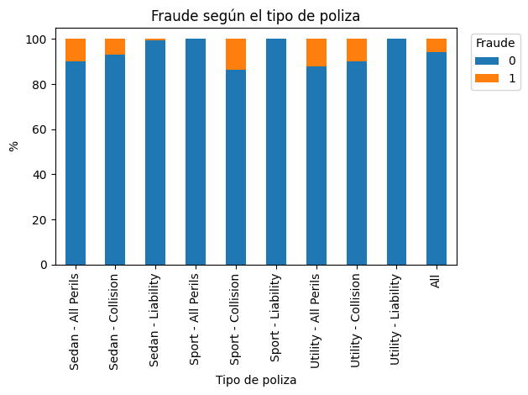
Insights #2
La incidencia en fraude se ve afectada según el tipo de póliza junto con el tipo de auto.
La combinación del tipo de auto y el tipo de póliza, muestra una fuerte asociación con el fraude, especialmente en los casos de Sedan - All Perils, Sedan - Collision, Sport - Collision, Utility - All Perils, Utility – Collision. Esto indica que los sedanes con pólizas de colisión y todo riesgo podrían ser más propensos al fraude, en general estos dos tipos de pólizas son más propensas al fruade. Recomendación: Realizar análisis más detallados de los casos de fraude relacionados con pólizas de colisión y todo riesgo. Además, se podría considerar la revisión de las políticas de precios y cobertura para los sedanes y carros de utilidad con el fin de mitigar el riesgo de fraude. Un caso también de particular interés es la combinación de una póliza de colisión para un carro tipo deportivo.

Slide 8

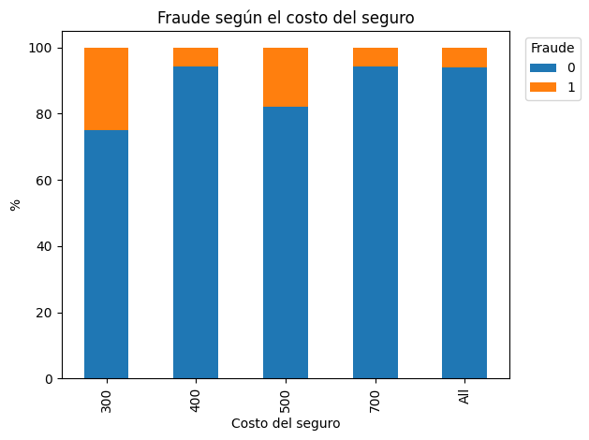
Insights #3
El costo del seguro también es otra variable importante a la hora de analizar el fraude.
El costo del seguro muestra que los valores de 500 y 300 son más relevantes para la detección de fraudes, a pesar de no ser los más altos en la escala de deducibles. Recomendación: Aunque los valores de deducible de 500 y 300 no son los más altos, resulta evidente que están relacionados con un mayor riesgo de fraude. Por lo tanto, se sugiere implementar medidas adicionales de control y validación en los casos en los que se encuentren estos valores de deducible. Además, es recomendable realizar un monitoreo constante de los casos con deducibles más bajos para identificar cualquier patrón o tendencia que pueda indicar actividad fraudulenta.

Slide 9

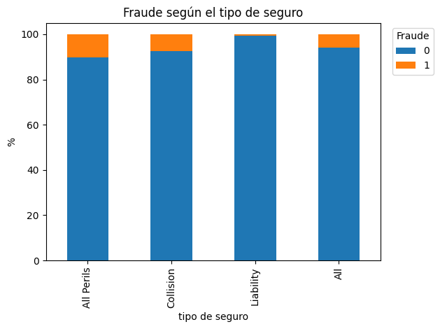
Insights #4
El fraude se relaciona con el tipo de seguro.
Aunque bien, es un complemento del insights#2, el tipo de seguro es especialmente importante para descartar fraudes cuando el tipo de seguro es Liability (responsabilidad civil). Esto sugiere que los casos de fraude están más relacionados con los tipos de seguro Collision y All Perils, (Colisión y Todo riesgo). Recomendación: Realizar un análisis más detallado de los casos de fraude asociados a los tipos de seguro Collision y All Perils para identificar patrones y características específicas que puedan ayudar a detectar y prevenir futuros fraudes. Considerar también la implementación de controles y medidas de seguridad adicionales para este tipo de seguro.

Slide 10


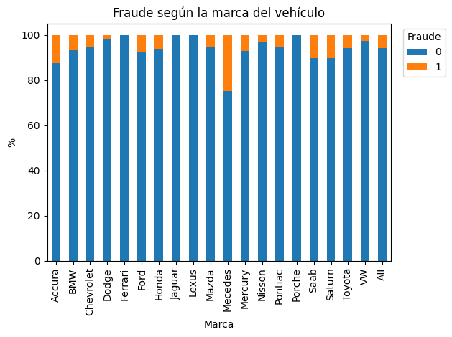
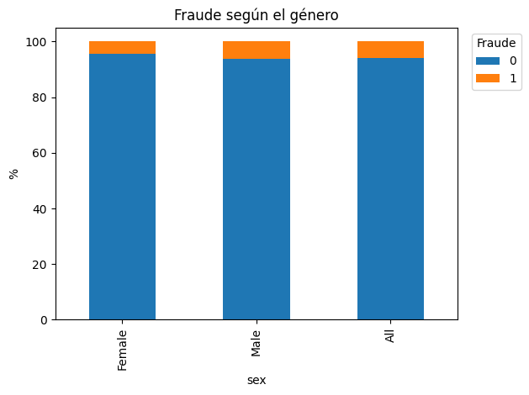
Otros aspectos
El fraude vario muy poco según el género de la persona que realiza la denuncia.
El fraude está variando según la marca del vehículo.

Slide 11

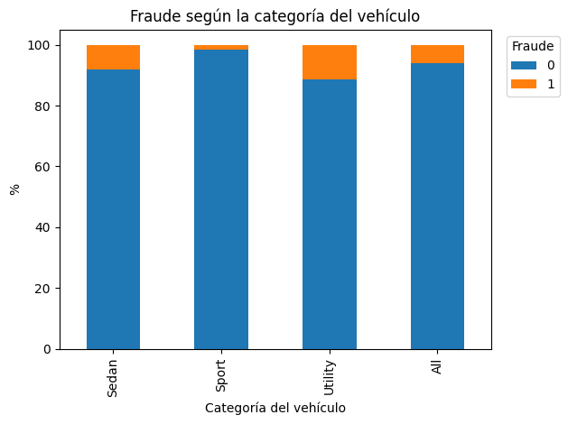
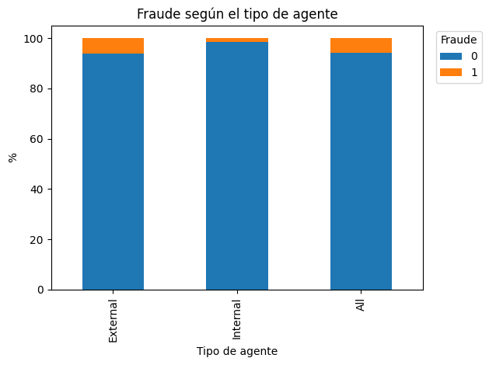
Otros aspectos
El fraude se relaciona con la categoría del vehículo, como era de esperarse ya que también sucede con la marca.
El fraude está relacionado según el tipo de agente

Slide 12
Recomendaciones
Es importante recordar que estos insights y recomendaciones se basan en los patrones encontrados en los datos actuales. Por lo tanto, es esencial mantener una vigilancia continua y evaluar la efectividad de las medidas implementadas para adaptarlas y mejorarlas en función de los nuevos datos y cambios en el comportamiento de los fraudes.

Slide 13


Modelado
Explicación general
Se utiliza un XGBoost Classifier, que es un algoritmo de aprendizaje automático basado en árboles de decisión que se adapta a los datos de manera secuencial para mejorar el rendimiento.
Se configura el parámetro random_state para asegurar la reproducibilidad del modelo.
Se utilzia el parámetro scale_pos_weight para ajustar el peso de las clases en el modelo, dándole más importancia a la clase minoritaria (fraude) en función de la proporción entre las clases en los datos de entrenamiento.
Conclusiones
Según el modelo, los predictores más importantes para predecir el fraude son:
fault_Third Party (19.19% de importancia)
basepolicy_Liability (16.45% de importancia)
fault_Policy Holder (14.08% de importancia)
La variable fault (culpable) es un factor determinante en la predicción de fraude, especialmente cuando se trata de un tercero involucrado (fault_Third Party). Esto sugiere que el modelo está capturando la influencia de la responsabilidad en los casos de fraude.
El tipo de póliza (basepolicy) también es un factor significativo. Especialmente, la póliza de tipo Liability (basepolicy_Liability) tiene una alta importancia en la predicción de fraude. Esto indica que las características asociadas a esta categoría de póliza pueden ser útiles para identificar casos de fraude.
En resumen, el modelo destaca la importancia de los predictores relacionados con la responsabilidad y el tipo de póliza para predecir el fraude. Estos hallazgos pueden ayudar a enfocar los esfuerzos de prevención y detección de fraude en áreas específicas, como la evaluación de responsabilidad y la revisión de pólizas de seguro.

Slide 14

Reto
Uso del modelo
Para utilizar el modelo en el negocio y reducir las pérdidas por fraude, se podría implementar un sistema de detección de fraudes en tiempo real que utilice el modelo entrenado. Aquí hay una propuesta de cómo se podría utilizar:
Integración del modelo: El modelo entrenado se integraría en el sistema de detección de fraudes existente en el negocio. Esto podría implicar la creación de una API o servicio web que permita la comunicación entre el sistema y el modelo.
Recolección de datos: El sistema de detección de fraudes recolectaría los datos relevantes en tiempo real, como transacciones, comportamiento del usuario, características de la transacción, entre otros.
Preprocesamiento de datos: Los datos recolectados se preprocesarían de acuerdo con los requisitos del modelo, como la codificación de variables categóricas y la normalización de variables numéricas.
Aplicación del modelo: Los datos preprocesados se pasarían al modelo para realizar la predicción de fraude. El modelo clasificaría cada transacción como fraude o no fraude en función de los patrones aprendidos durante el entrenamiento.
Acciones basadas en la predicción: En función de la predicción del modelo, se tomarían acciones correspondientes. Por ejemplo, si se detecta una alta probabilidad de fraude, se podría bloquear la transacción, notificar al cliente o redirigir la transacción para una revisión adicional.

Slide 15


Reto
Evaluación del modelo
Costo-beneficio: Evaluar el costo de implementar el sistema de detección de fraudes con el modelo y compararlo con los beneficios esperados en términos de reducción de pérdidas por fraude.
Tiempo de respuesta: Analizar la capacidad del modelo para realizar predicciones en tiempo real y evaluar si cumple con los requisitos de respuesta del negocio.
Adaptabilidad: Evaluar la capacidad del modelo para adaptarse a cambios en los patrones de fraude a medida que evolucionan con el tiempo. Es importante monitorear y actualizar periódicamente el modelo para mantener su efectividad.
Llevar el proyecto a producción:
Validación del modelo: Verificar que el modelo entrenado tenga un desempeño satisfactorio en un entorno de producción utilizando datos de prueba o validación independientes.
Implementación del sistema: Desarrollar la infraestructura necesaria para integrar el modelo en el sistema de detección de fraudes existente, como la creación de una API o servicio web.
Pruebas y ajustes: Realizar pruebas exhaustivas del sistema para asegurarse de que funcione correctamente y cumpla con los requisitos de rendimiento, seguridad y escalabilidad del negocio. Realizar ajustes si es necesario.
Monitoreo y actualización: Establecer un proceso de monitoreo continuo para evaluar el desempeño del modelo en producción y realizar actualizaciones periódicas según sea necesario. Esto puede incluir la incorporación de nuevos datos, reentrenamiento del modelo y ajuste de hiperparámetros.
Implementación gradual: Implementar el sistema de detección de fraudes en producción de forma gradual, comenzando con un conjunto de datos limitado y luego escalando a medida que se gana confianza en el desempeño y se optimizan los recursos.

Slide 16





Próximos pasos
Implementación de estrategias para reducir las pérdidas por fraude en las reclamaciones de siniestro.
Evaluación y optimización del modelo propuesto para poder llevarlo a producción
Levantamiento de métricas y sistema de alertas para el modelo, cuando esté en producción.
Evaluación continua y permanente del modelo y reentrenarlo en caso de ser necesario.
Creación de api y tableros de visualización para el control permanente del riesgo de fraude.

Slide 17
Anexo – Diccionario de datos
El dataset cuenta con 32 variables que es necesario clasificar y describir:
Variable | Descripción | Tipo de variable | Niveles
Month | Mes en el que ocurrió el accidente. | Categórica | Jan, May, Mar, Jun, Oct, Dec, Apr, Feb, Jul, Sep, Nov, Aug
WeekOfMonth | Semana en la que ocurrió el accidente. | Categórica | 1,2,3,4,5
DayOfWeek | Día de la semana en que ocurrió el accidente. | Categórica | Monday,Friday,Tuesday,Thursday,Wednesday,Saturday,Sunday
Make | Marca del vehículo. | Categórica | Pontiac, Toyota, Honda, Mazda ,Chevrolet, Accura, Ford, VW, Dodge, Saab, Mercury, Saturn, Nisson, BMW, Jaguar, Porche, Mecedes, Ferrari, Lexus
AccidentArea | Si el accidente fue en un área rural o urbana. | Categórica | Urban, Rural
DayOfWeekClaimed | Día de la semana en la que se hizo la denuncia, "controlar ceros". | Categórica | Monday,Friday,Tuesday,Thursday,Wednesday,Saturday,Sunday
MonthClaimed | Mes en el que se hizo la denuncia, "controlar ceros". | Categórica | Jan, May, Mar, Jun, Oct, Dec, Apr, Feb, Jul, Sep, Nov, Aug

Slide 18
Anexo – Diccionario de datos
El dataset cuenta con 32 variables que es necesario clasificar y describir:
WeekOfMonthClaimed | Número de semana del mes en la que se hizo la denuncia. | Categórica | 1,2,3,4,5
Sex | Género de la persona que realiza la denuncia. | Categórica | Male, Female
MaritalStatus | Estado cívil de la persona que hace la denuncia. | Categórica | Married, Single, Divorced, Widow
Age | Edad de la persona que hace la denuncia. | Cuantitativa
Fault | Si el culpable fue el dueño del seguro u otro involucrado. | Categórica | Policy Holder, Third Party
PolicyType | Combinación de tipo de auto y de tipo de póliza. | Categórica | Sedan - Collision, Sedan - Liability, Sedan - All Perils, Sport - Collision, Utility - All Perils, Utility - Collision, Sport - All Perils, Utility - Liability, Sport - Liability
VehicleCatergory | Clasificación de tipo de auto. | Categórica | Sedan, Sport, Utility
VehiclePrice | Precio del vehículo. | Categórica | 20000 to 29000, 30000 to 39000, more than 69000, less than 20000, 40000 to 59000, 60000 to 69000
FraudFound_P | Si el incidente fue fraudulento o no | Categórica | 0,1

Slide 19
Anexo – Diccionario de datos
El dataset cuenta con 32 variables que es necesario clasificar y describir:
PolicyNumber | Número único de accidente, coincide con el número de filas del dataset. | Categórica
RepNumber | Numeración entre 1 y 16. | Categórica
Deductible | Costo del seguro. | Cuantitativa | 400,700,500,300
DriverRating | Calificación del piloto, puede ser data ordinal. | Categórica | 1,2,3,4
Days_Policy_Accident | Rango adquisición del seguro y suceso del accidente. | Categórica | 1 to 7 , 8 to 15, 15 to 30, more than 30, none
Days_Policy_Claim | Rango entre adquisición del seguro y denuncia del accidente. | Categórica | 8 to 15, 15 to 30, more than 30, none
PastNumberOfClaims | Cantidad de denuncias anteriores realizadas por el dueño del vehículo. | Categórica | 1, 2 to 4,more tha 4, none.
AgeOfVehicle | Edad del vehículo. | Categórica | 7 years 5807 more than 7, 6 years,5 years, 4 years, 3 years, 2 years, new
AgeOfPolicyHolder | Edad del dueño del seguro. | Categórica | over 65, 31 to 35, 36 to 40, 41 to 50, 51 to 65, 26 to 30, 16 to 17, 21 to 25, 18 to 20

Slide 20
Anexo – Diccionario de datos
El dataset cuenta con 32 variables que es necesario clasificar y describir:
PoliceReportFiled | Si fue denunciado a la policía. | Categórica | No, Yes
WitnessPresent | Si hay testigos. | Categórica | No, Yes
AgentType | Internos son cuando el fraude es realizado por personas trabajando en la empresa de seguros. Externos son los fraudes en los que el seguro es engañado por personas independientes | Categórica | External, Internal
NumberOfSuppliments | Son daños al vehículo no registrados a la hora de la denuncia, daños extras que no se ven por el exterior. | Categórica | none more than 5 1 to 2 3 to 5
NumberOfCars | Número de autos involucrados en el accidente. | Categórica | 1 vehicle 2 vehicles 3 to 4 5 to 8 more than 8
Year | Año en el que ocurrió el accidente. | Categórica | 1994, 1995, 1996
BasePolicy | Tipo de seguro, igual a PolicyType. | Categórica | Collision, Liability, All Perils

